Slide 1


Slide 2
Code For Better_Hackthon
移动多媒体软件开发之
体重档案APP
开发者：盛飞羽
时间：2022-8-29

Slide 3
项目概述与
需求分析
体重档案App
项目
系统设计
目录
系统实施
测试说明

Slide 4
1
项目概述与需求分析

Slide 5
1 项目概述
1.1项目背景
胖是历来已久的一种多因素引起的代谢障碍疾病。早在 1948 年，世界卫生组织已将“肥胖”列入疾病名单。随着全球经济的快速发展，移动互联网的兴起、人民生活水平的提高，加上不合理的膳食结构、不良生活方式等出现，肥胖已成为公共卫生焦点问题。随着人们对肥胖危害的认知度提高，减重的治疗方法也在历久弥新，健康生活，控制体重已日益成为人们所重视的问题。与此同时，大众审美观念的趋势也促使了人们对自身体重的高度重视。随着移动互联网和智能手机的发展和不断进步，当今市场上已出现各种五花八门的健康记录APP，几乎所有人的智能手机上都会有一款检测身体状况的 APP，这些 APP 可以很好的帮助人们了解自身身体状况，及时做出调整。

Slide 6
1.2系统目标
根据用户对该类软件的使用要求，我们组制定了如下系统目标：
■ 操作简单、易于掌握、界面简洁清爽。
■ 方便对屏幕进行触摸操作。
■ 要包含对身体状况的评估，并记录长时间内的数据。
■ App 占用内存不应过大。
■ 系统运行稳定，不能和手机固有的软件冲突。
■ 保密性好，安全可靠。

Slide 7
2 需求分析
1.1系统功能分析
该系统具有的功能有：
● 可以长时间保存体重状况
● 根据数据显示出散点图，直观反映体重变化情况
● 可以查找出某一天的数据
● 可以根据输入的身高、体重、性别判断出身体状况
● 给出合理饮食建议
● 介绍一些与身高体重相关的指标

Slide 8
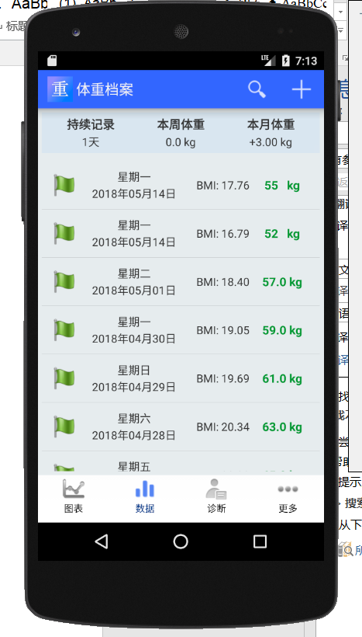
数据
保存
建立了一个数据库用来记录长期的数据。如图：

Slide 9
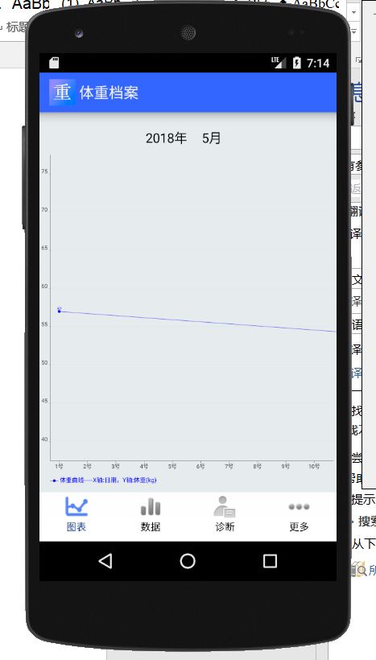
图表
功能
通过图表直观的反映出体重变化情况。如图：

Slide 10
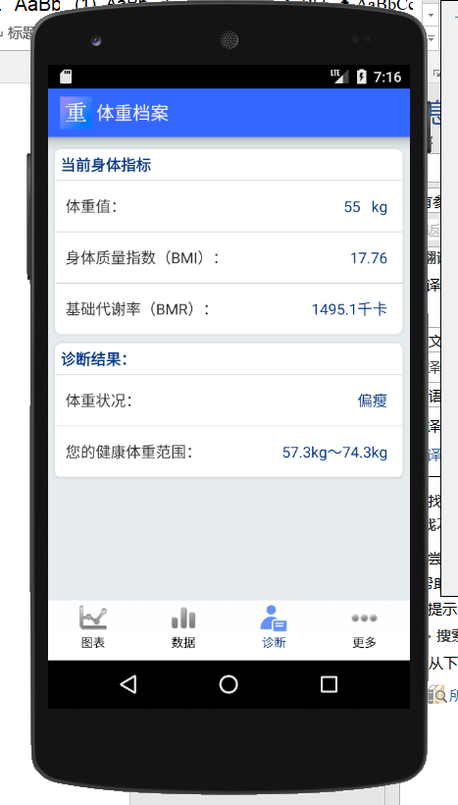
诊断
功能
可以根据输入的身高、体重、性别判断出身体状况，如图：

Slide 11
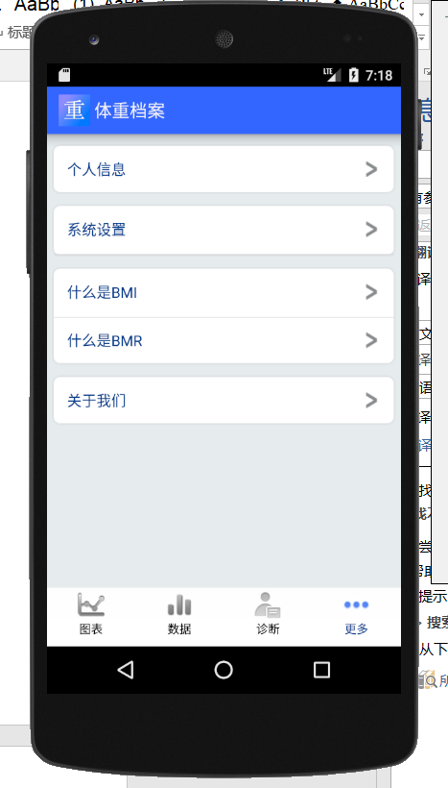
更多
功能
个人信息的设置和系统功能的设置等，如图：

Slide 12
2
系统设计

Slide 13
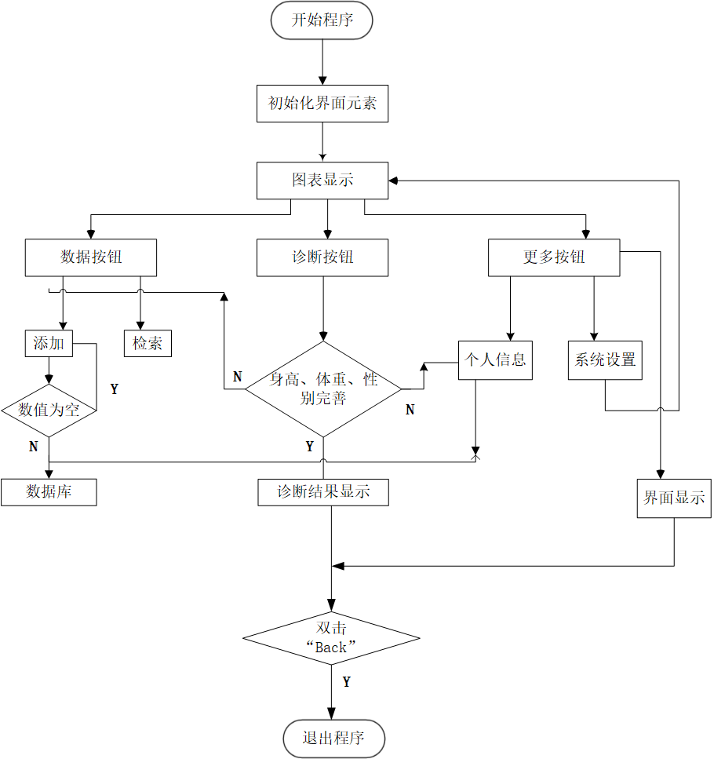
2、系统设计
2.1系统总体结构设计

Slide 14
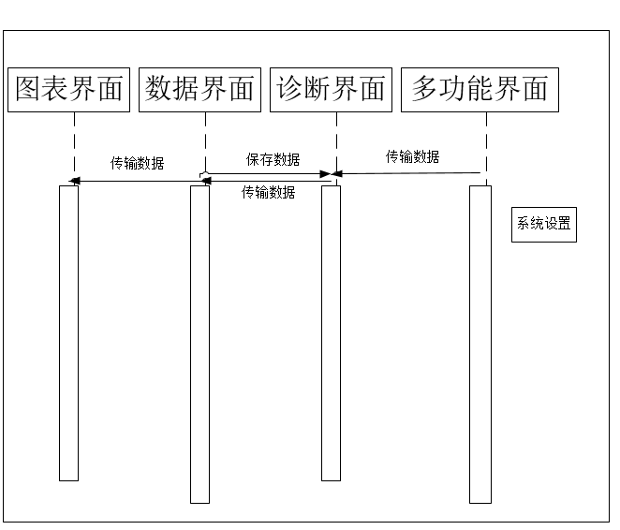
2、系统设计
2.2子系统接口设计

Slide 15
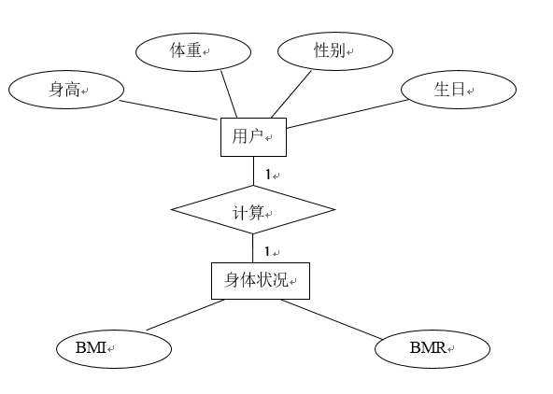
2、系统设计
2.3数据库设计
2.3.1 数据库 E-R 图设计
数据库的概念设计，即利用数据模型进行概念数据库的模式设计。根据体重档案系统的需求，设计出以下的实体-关系模型（E-R）图如图。

Slide 16
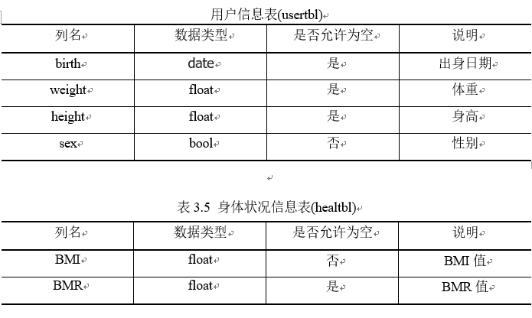
2、系统设计
2.3.2 数据表设计
数据库的逻辑设计，即把概念设计得到的概念数据库模式变为逻辑数据模式，它依赖于DBMS。根据体重档案系统的需求分析及数据库的概念设计，建立数据库了 info_db。
建库语句：create database info_db;

Slide 17
3
系统实施

Slide 18
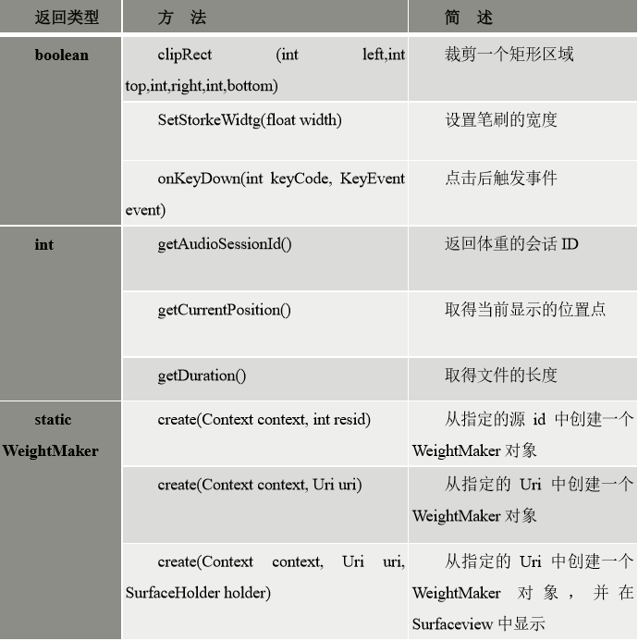
3、系统实施
3.1函数设计

Slide 19
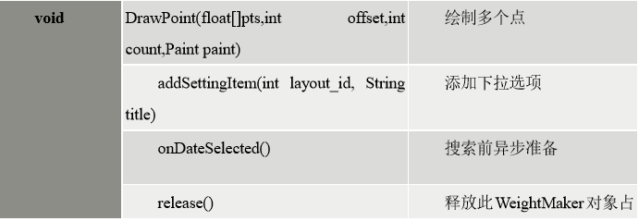
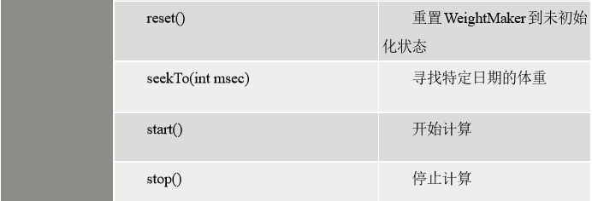

Slide 20
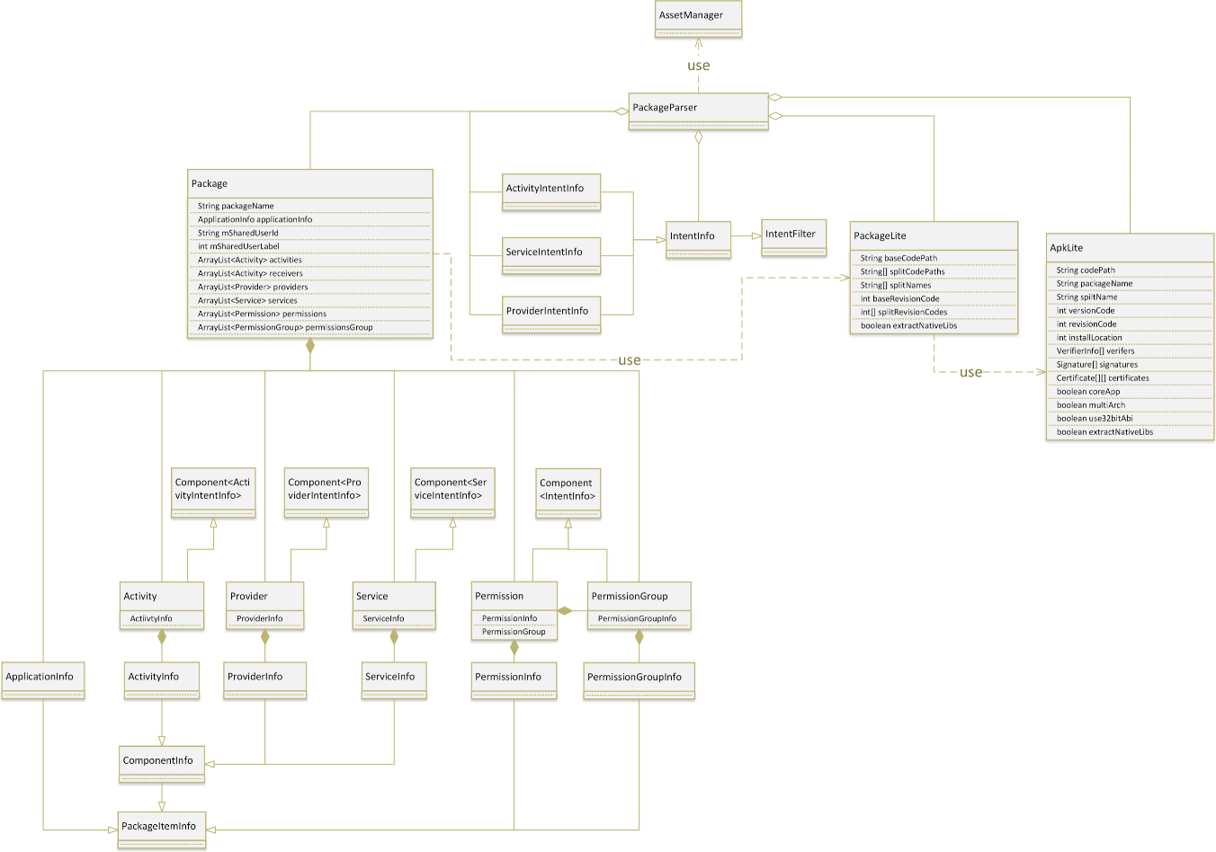
3、系统实施
3.2函数调用图

Slide 21
系统实现
界面布局
触摸
相应
界面
布局
3.3
重要代码
开始
结束
选择
界面
行为
响应
子系统
界面

Slide 22
界面
布局
<LinearLayout
xmlns:android="http://schemas.android.com/apk/res/android"
xmlns:tools="http://schemas.android.com/tools"
android:layout_height="match_parent"
android:orientation="vertical"
tools:context="com.example.administrator.myapplication.MainActivity"
android:layout_width="match_parent"> //设置关联文件
</LinearLayout>

Slide 23
选择
界面
<TextView //作为按钮的文本框
android:layout_width="wrap_content"
android:layout_height="wrap_content"
android:id="@+id/tv_newgame" //设置控件ID
android:textSize="18dp"android:textColor="#000000"
android:paddingTop="8dp"
android:paddingLeft="20dp"
android:text="New Game" //设置初始文本
/>
</LinearLayout>

Slide 24
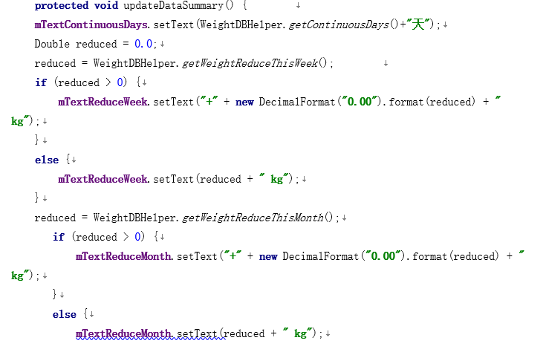
触摸
相应

Slide 25
开始
结束
private void Gameover(){
boolean OverGame=true;
for (int y = 0; y < 4; y++) {
for (int x = 0; x < 4; x++) {
if(cards[x][y].getNumber() <= 0 ||
(x>0&&cards[x][y].getNumber() == cards[x-1][y].getNumber())||
(x<3 && cards[x][y].getNumber() == cards[x+1][y].getNumber()) ||
(y>0 && cards[x][y].getNumber() == cards[x][y-1].getNumber()) ||
(y<3&& cards[x][y].getNumber() == cards[x][y+1].getNumber())
){
OverGame=false;
}
}
}

Slide 26
4
测试说明

Slide 27
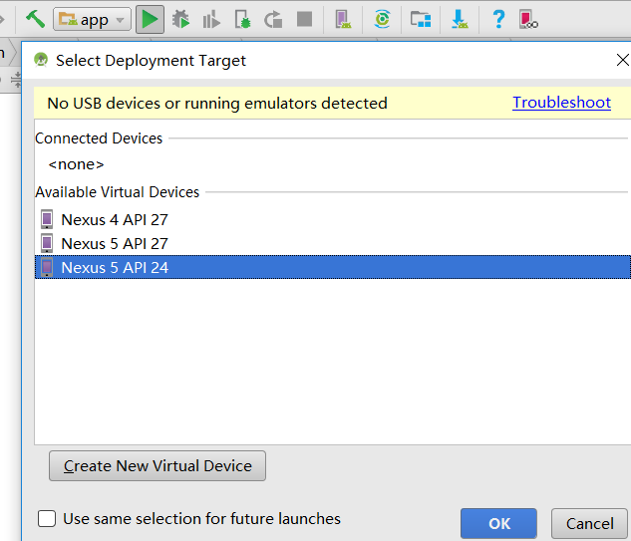
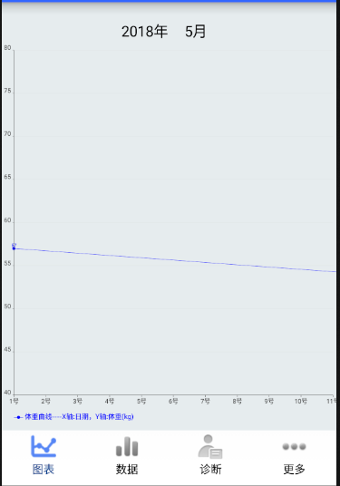
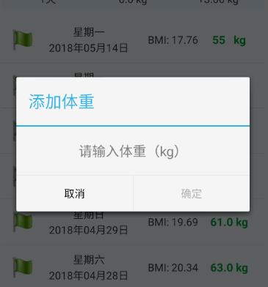
4、测试说明
4.1体重档案软件在电脑模拟环境下测试
软件编写完成，对其进行测试，首先将手机体重档案系统在电脑模拟环境下测试的方案， 以下是对系统进行测试，在 Android 的菜单栏中用鼠标点击运行按钮，在弹出的窗口中选择 "Run As"→"Android Application"安装该应用程序到 Android 模拟器并启动它，

Slide 28
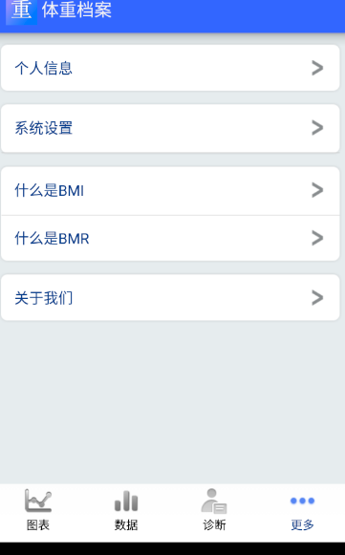
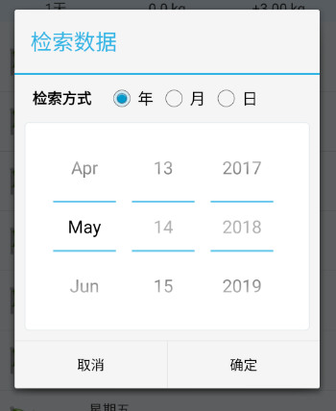
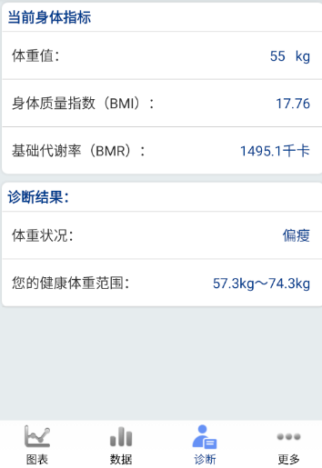
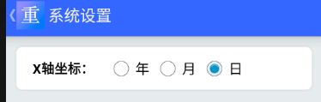
4、测试说明
4.1体重档案软件在电脑模拟环境下测试

Slide 29
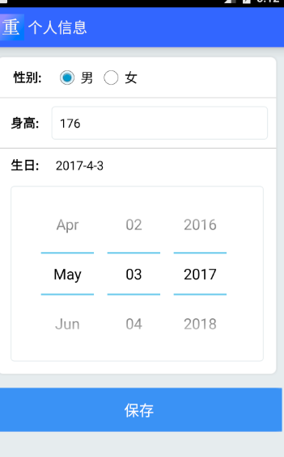
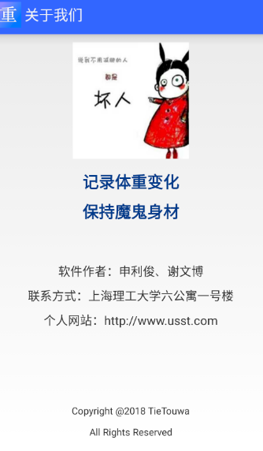
4、测试说明
4.1体重档案软件在电脑模拟环境下测试

Slide 30
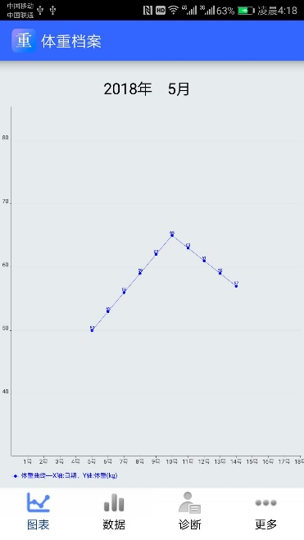
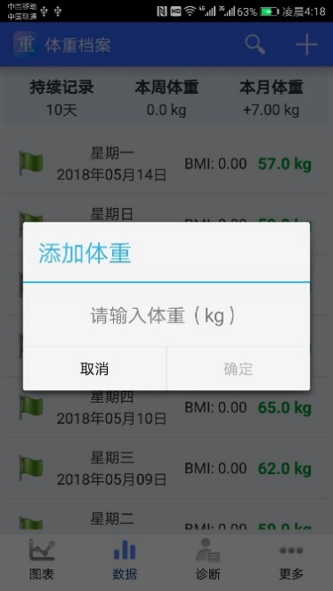
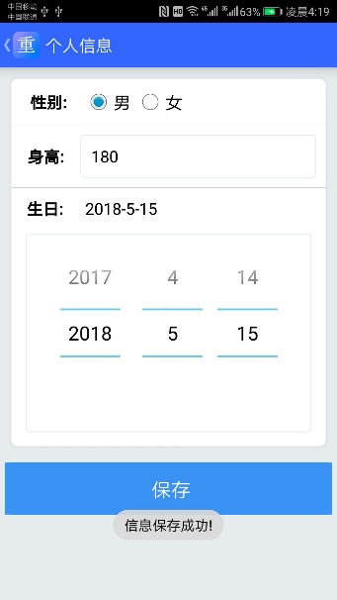
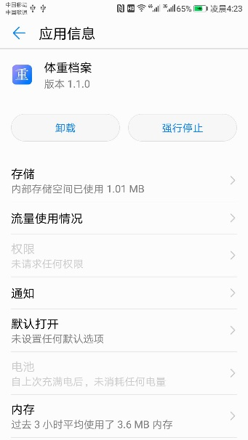
4、测试说明
4.2体重档案软件在 Android 手机下测试
该测试说明开发的体重档案软件可以独立在 Android 设备运行，满足设 计要求的独立性，通过观察其所占内存，可以发现，体重档案软件十分 小，获取的数据的准确性很高，实时性；满足设计要求。

Slide 31
Code For Better_Hackthon
谢谢观看

